Slide 1
DRODZY
PIELGRZYMI

Slide 2
BIURO PODRÓŻY JUNIOR
ORGANIZATOR
RAZEM OD 1995 ROKU

Slide 3
DOKUMENTY

Slide 4
DOKUMENTY
- DOWÓD OSOBISTY LUB PASZPORT
UWAGA: DOKUMENT MUSI BYĆ WAŻNY.
NIE MOŻE BYĆ TO DOKUMENT ZGŁOSZONY
WCZEŚNIEJ JAKO ZGUBIONY LUB SKRADZIONY.

Slide 5
BAGAŻE

Slide 6
BAGAŻE
MASYMALNA WAGA NA OSOBĘ:
- 10 KG BAGAŻ
- 8 KG BAGAŻ PODRĘCZNY !!

Slide 8
OBOWIĄZKOWO ZABRAĆ:
- KREM DO OPALANIA
- NAKRYCIE GŁOWY
WYGODNE OBUWIE
GODNY STRÓJ DO UCZESTNICTWA WE
MSZACH ŚWIĘTYCH

Slide 9
PODCZAS PODRÓŻY KAŻDY PASAŻER
OTRZYMA
IDENTYFIKATOR ZE SMYCZĄ

Slide 10
RUSZAMY
DZIEŃ 1
Termin:
10-15.08.2025

Slide 11
PAKOWANIE BAGAŻY
6:30 MSZA ŚWIĘTA
7:15 WYJAZD

Slide 12
DZIEŃ 1
Wyjazd w godzinach porannych.
Przejazd na lotnisko w Krakowie. Wylot o
Godzinie 17: 35. Przejazd do hotelu.
Obiadokolacja i nocleg.

Slide 13
DZIEŃ 2 – dzień bez autokaru
ŚNIADANIE
- MSZA ŚW. W JASKINI OBJAWIEN
Całodzienny pobyt w Lourdes. Zwiedzanie Lourdes z przewodnikiem.

Slide 14
DZIEŃ 2 – ciąg dalszy
Czas wolny na indywidualną modlitwę oraz zakup pamiątek. W godzinach wieczornych
Obiadokolacja i procesja ze świecami.

Slide 15
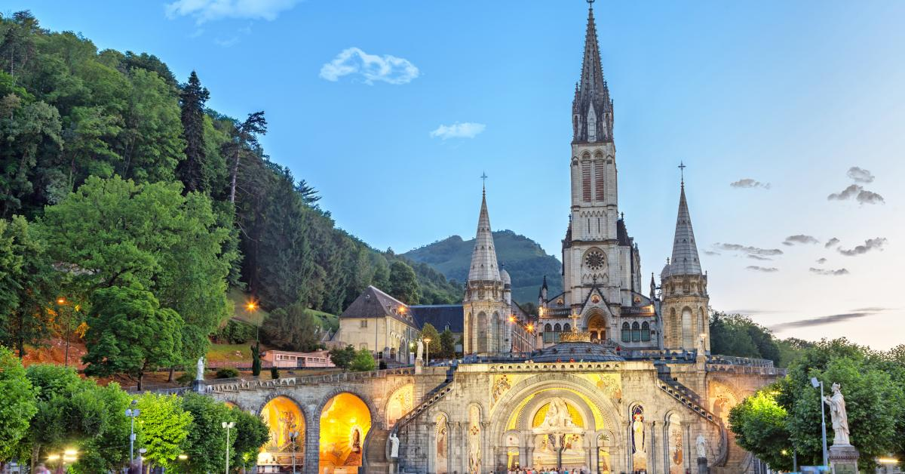

Slide 16
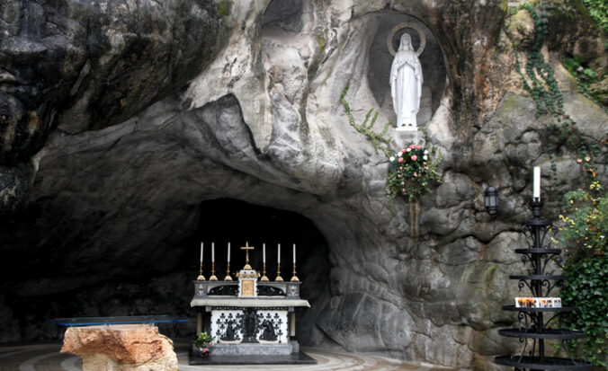

Slide 17
DZIEŃ 3
Msza Święta i wyjazd do Biarritz
Zwiedzanie z przewodnikiem.
Czas wolny na własne potrzeby i kąpiele.
Powrót do hotelu w godzinach
wieczornych.
MOŻLIWA ZMIANA KOLEJNOŚCI

Slide 18
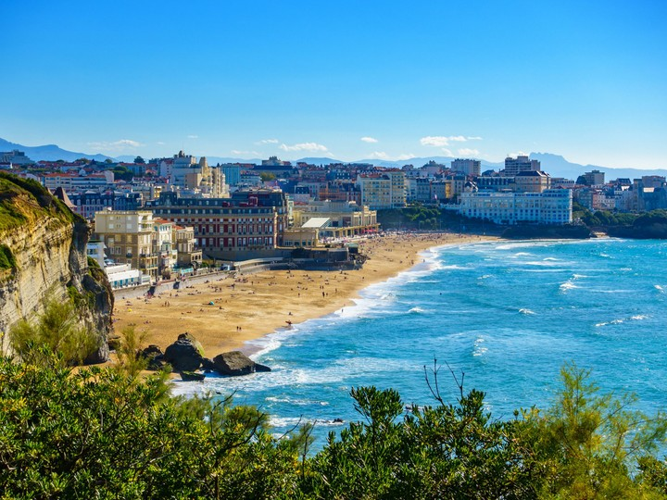
DZIEŃ 3

Slide 19
DZIEŃ 4
Msza Święta. Śniadanie.
Przejazd do Pau. Wspólne zwiedzanie z
przewodnikiem. Czas wolny na
indywidualne potrzeby. Powrót do
hotelu w godzinach wieczornych.
Obiadokolacja, udział w procesji.

Slide 20
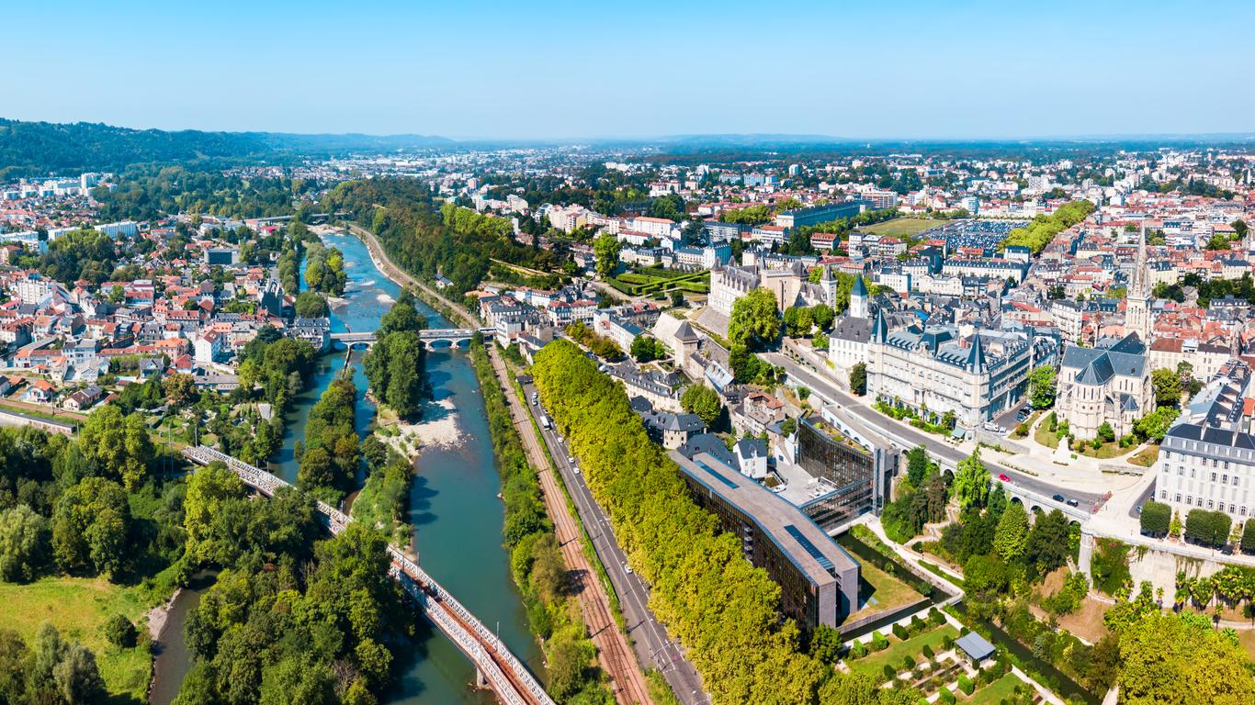

Slide 21
DZIEŃ 5
MSZA ŚWIĘTA. ŚNIADANIE.
PRZEJAZD DO PIRENEJSKIEGO PARKU
NARODOWEGO. ZWIEDZANIE Z
PRZEWODNIKIEM. CZAS WOLNY.
POWRÓT DO HOTELU. OBIADOKOLACJA,
PROCESJA ZE ŚWIECAMI.

Slide 22
DZIEŃ 6
Msza Święta. Śniadanie.
Wykwaterowanie. Czas wolny do godziny
12:30. Następnie przejazd na lotnisko w
Lourdes. Wylot o godzinie: 16:55.
Lądowanie o godzinie: 19:30. Przejazd do
Białegostoku. Planowany przyjazd: g: 1:00.

Slide 23
Wycieczka dodatkowa
Podczas każdego wyjazdu do Lourdes,
jest możliwość skorzystania z jednej
Wycieczki. Koszt wycieczek lokalnych
wynosi 100 zł/osoba. Zachęcamy, aby
Przygotować powyższa kwotę i zobaczyć
piękne miejsca.

Slide 24
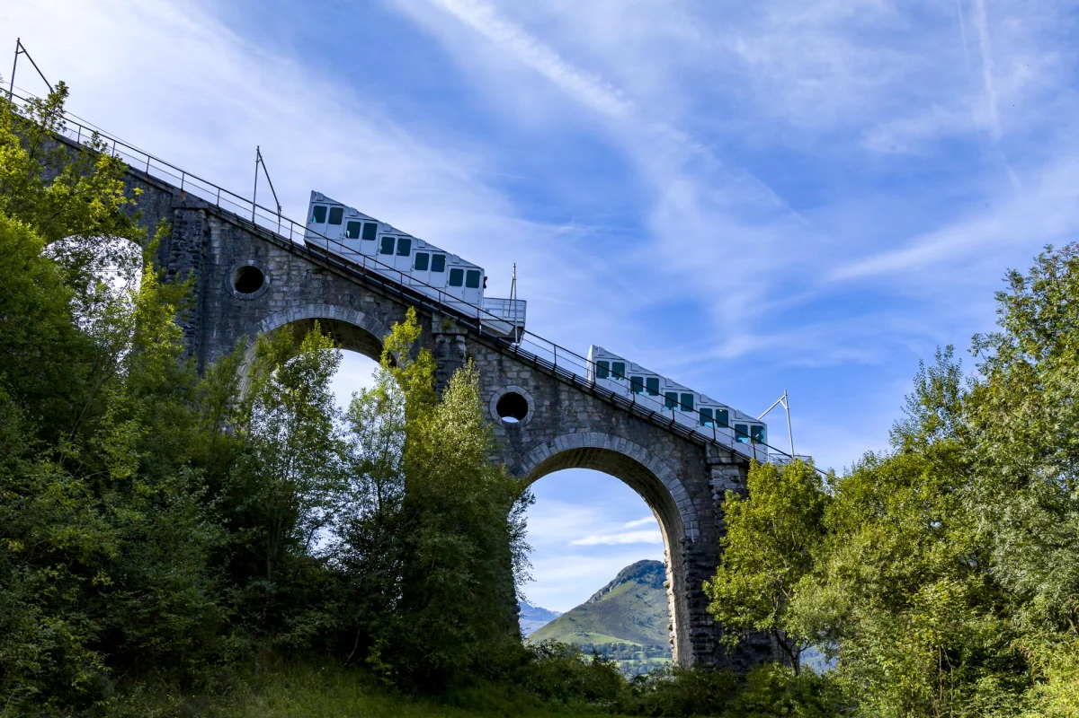

Slide 25
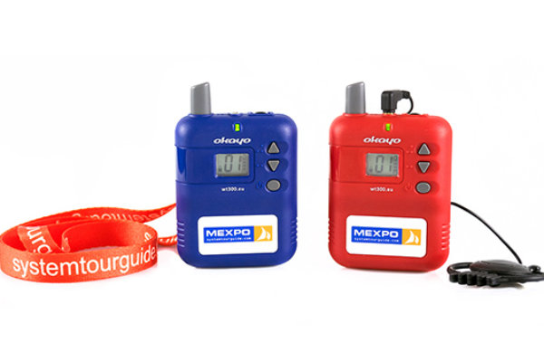
OPROWADZANIE Z SYSTEMEM
TOUR GUIDE

